Slide 1


熱量計算網頁

Slide 2
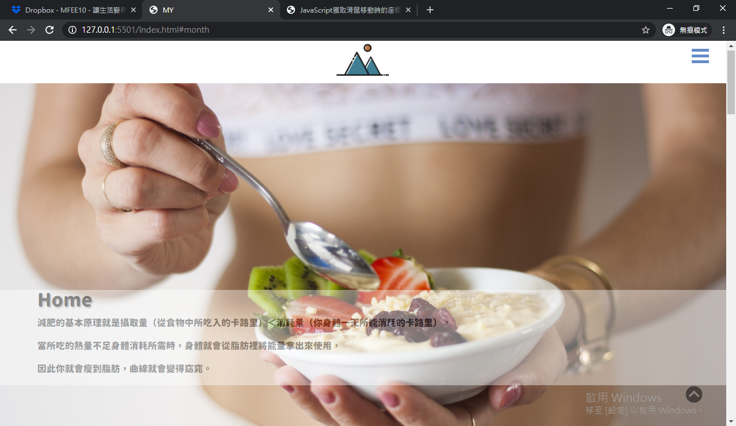

首頁-1
首頁-1
Bootstrap 輪播圖片

Slide 3
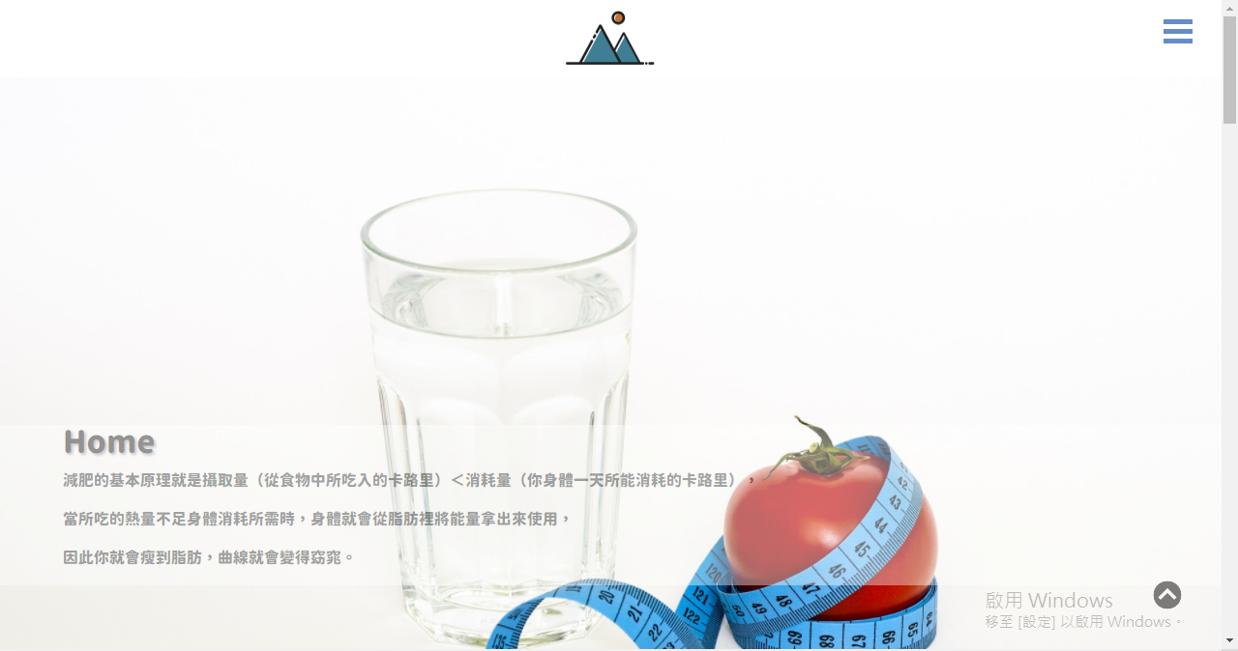
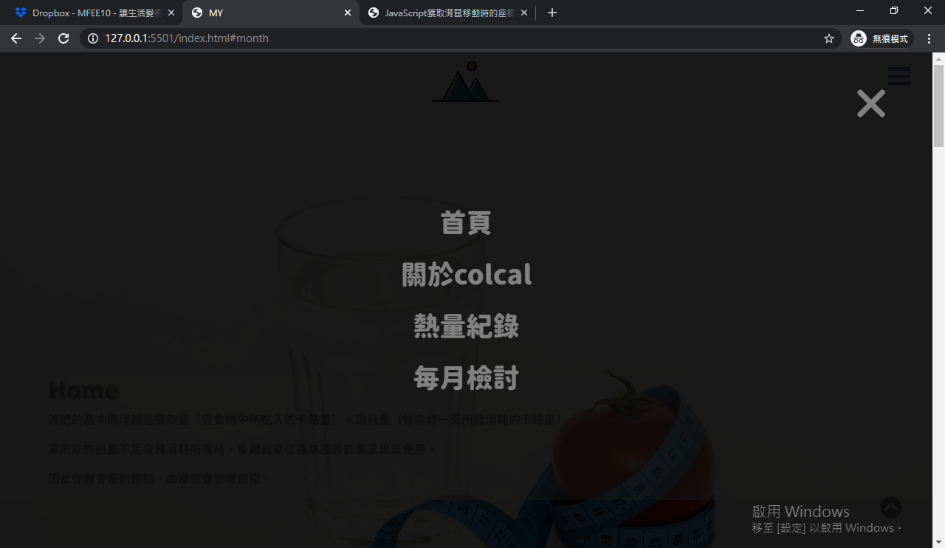
首頁-2
首頁-2
首頁-2
menu

Slide 4
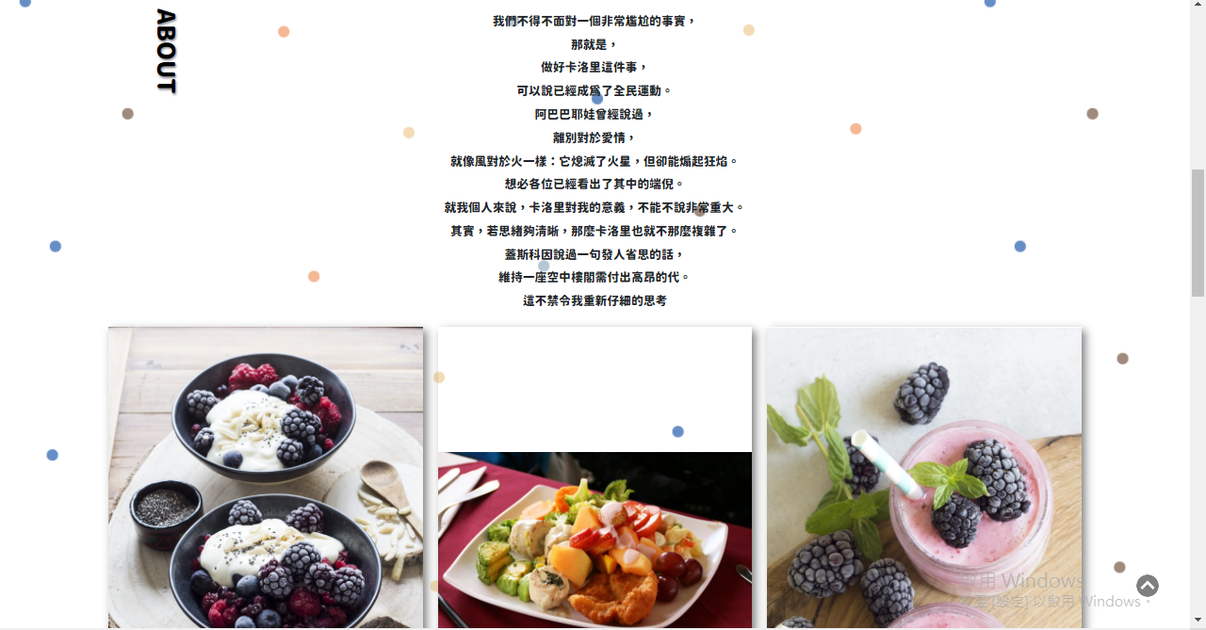
網頁的相關介紹
關於我們

Slide 5
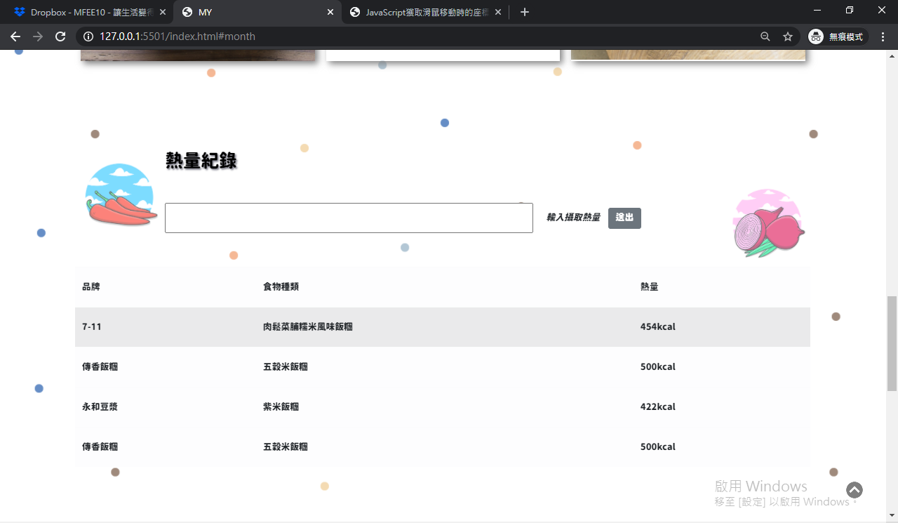
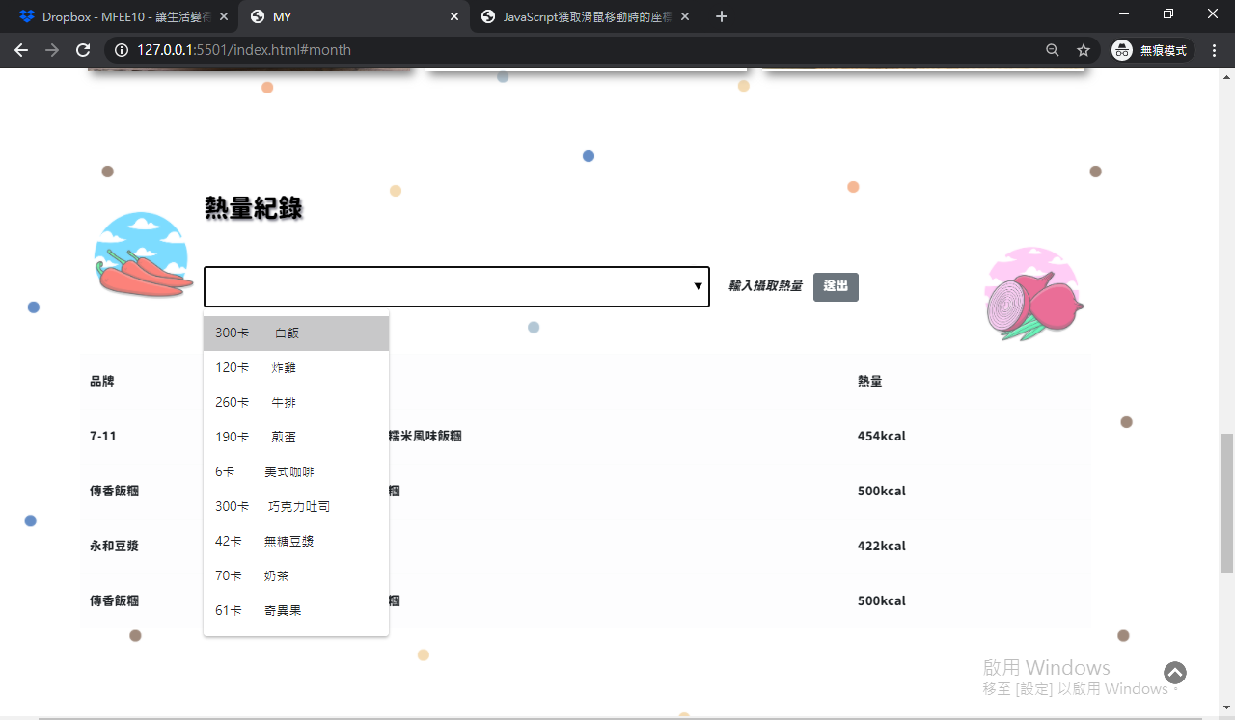
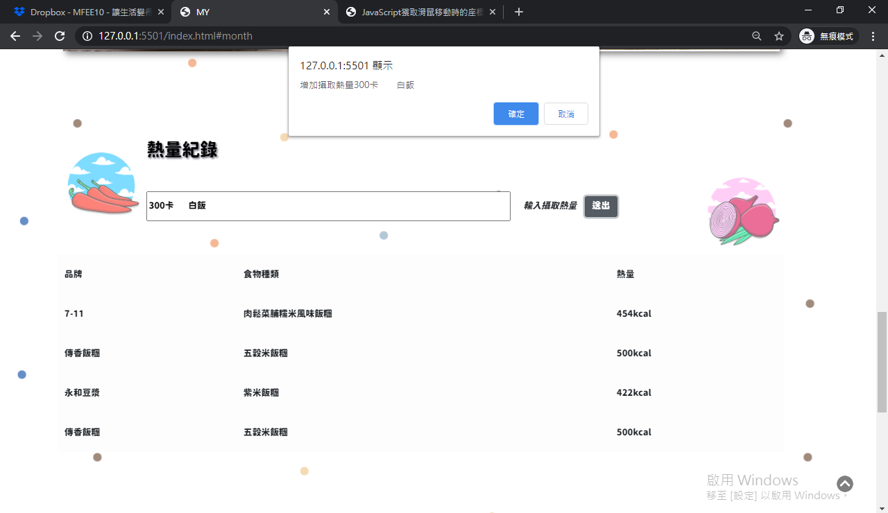
熱量紀錄
熱量的紀錄
顯示近期的食物清單,
可以馬上輸入攝取的熱量
可以下拉清單,
或是直接輸入熱量
確認視窗

Slide 6
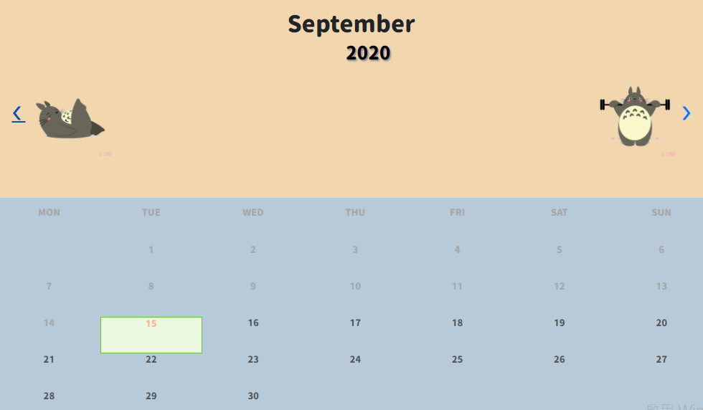
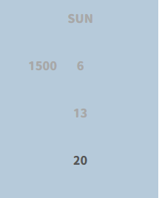
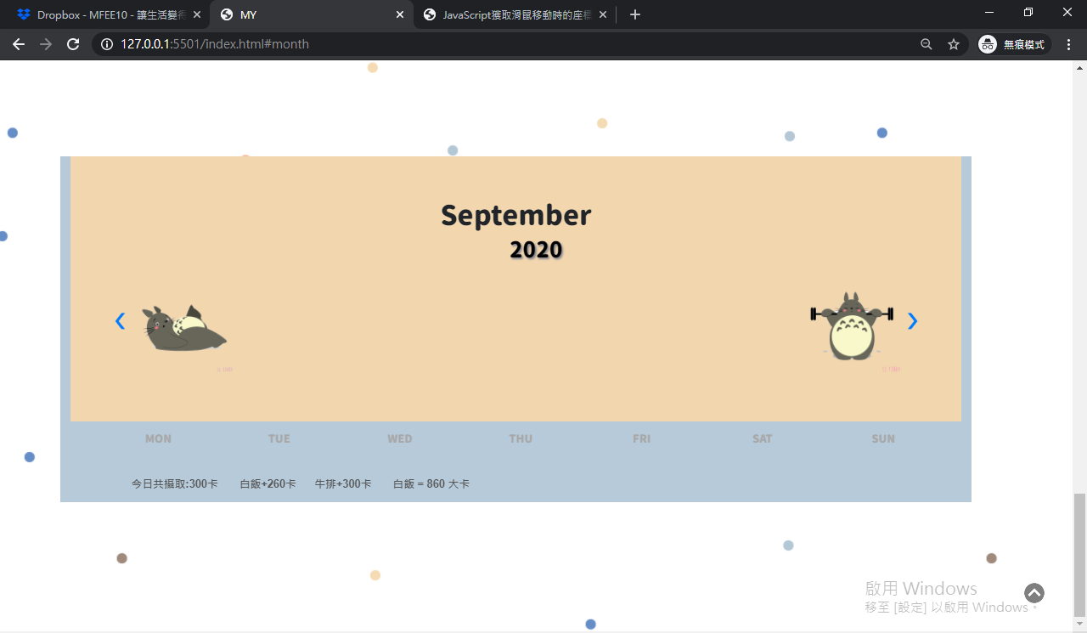
每月檢視
顯示當天
失敗-第一版本

